Slide 1
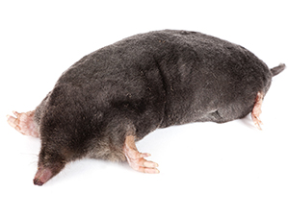
KRT OBYČAJNÝ
CICAVCE
3. ROČNÍK

Slide 2
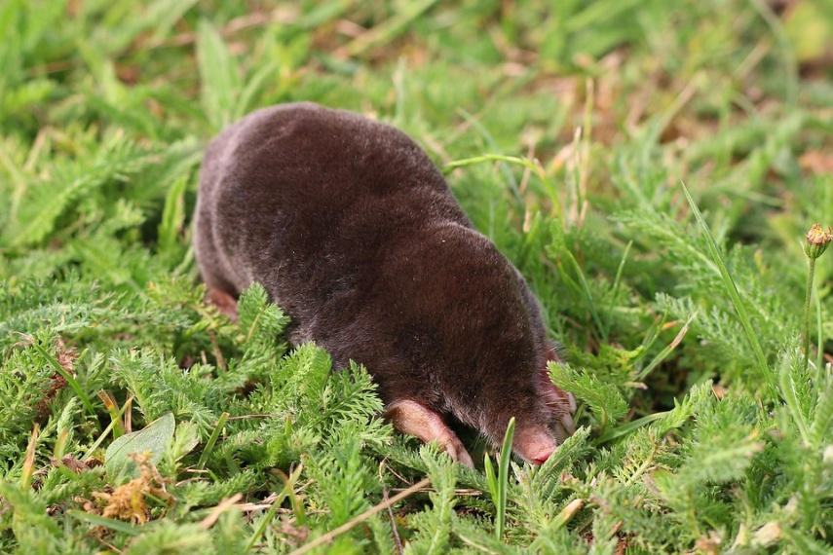
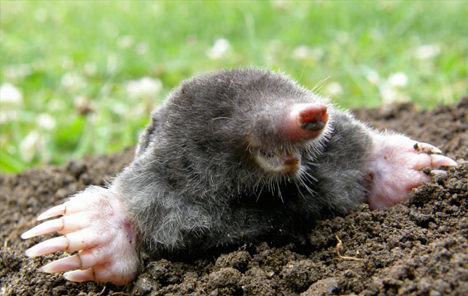
KRT OBYČAJNÝ
Žije na lúkach, poliach i v záhradách. Je prispôsobený na život v pôde a len občas vychádza na povrch.
Má malé valcovité telo pokryté krátkou čiernou srsťou. Srsť ho dobre chráni pred chladom a vlhkom.
Oči má veľmi malé, zakrpatené. Hlavu má pretiahnutú do rypáčika a v ňom má uložené čuchové a hmatové ústroje. Na ušiach nemá ušnice, má len ušné otvory ukryté v srsti.

Slide 3
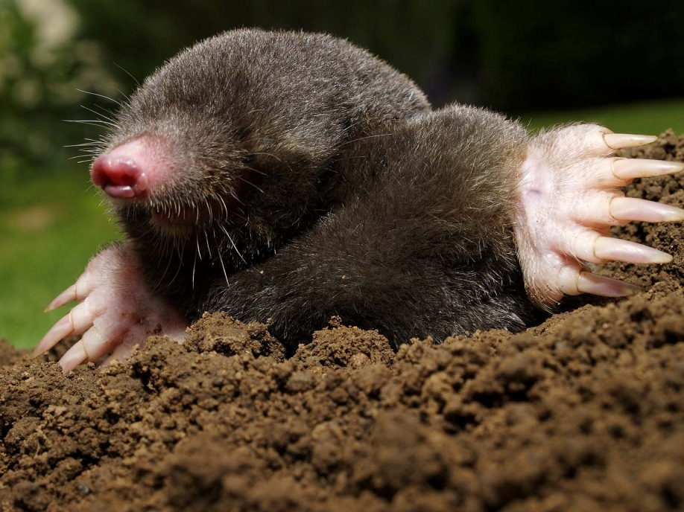
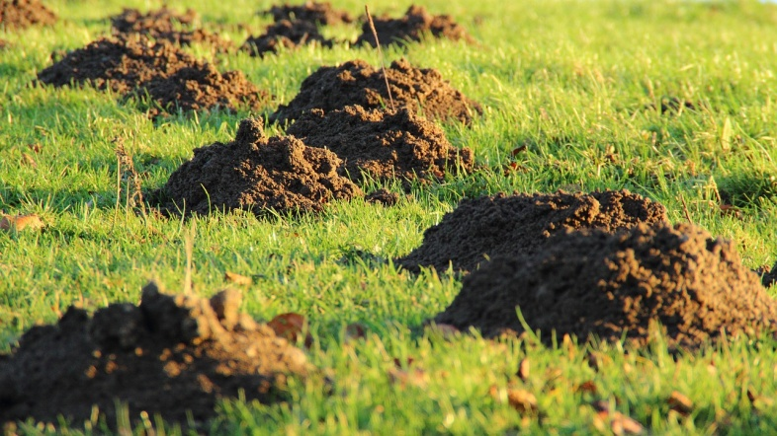
KRT OBYČAJNÝ
Predné končatiny má veľké a podobajú sa lopatkám, slúžia mu na vyhrabávanie pôdy.
Dýcha pľúcami.

Slide 4
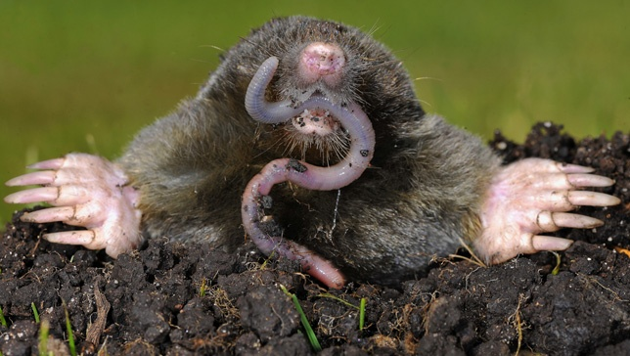
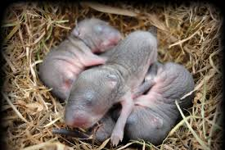
KRT OBYČAJNÝ
Živí sa hmyzom a inými malými živočíchmi žijúcimi v pôde
Samica rodí mláďatá, ktoré sú holé a slepé.
Živia sa cicaním materského mlieka.

Slide 5
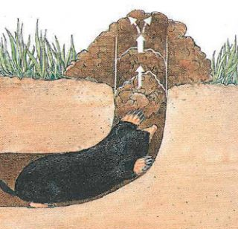
KRT OBYČAJNÝ
Krt kyprí, prevzdušňuje pôdu.
Vyhrabanú pôdu hádže za seba a nadbytočnú vyhŕňa na povrch.
Tak vznikajú krtince.

Slide 6
Pozrite si video...

